Slide 1
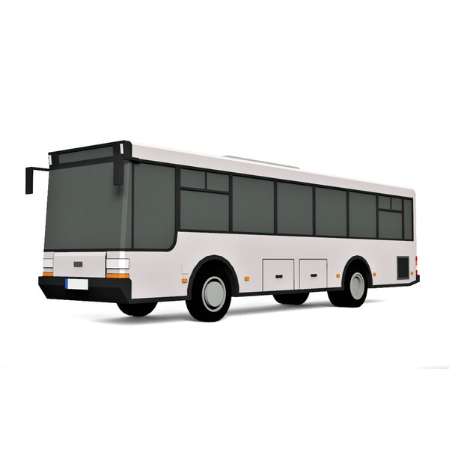
BONTON U JAVNOM PRIJEVOZU

Slide 2
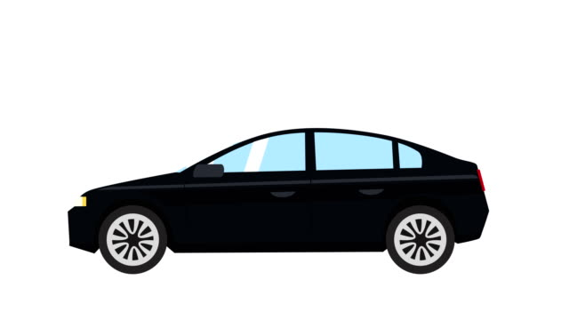

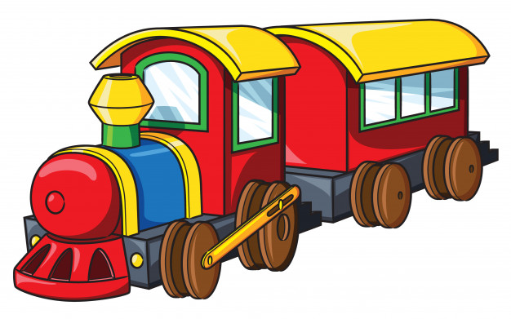
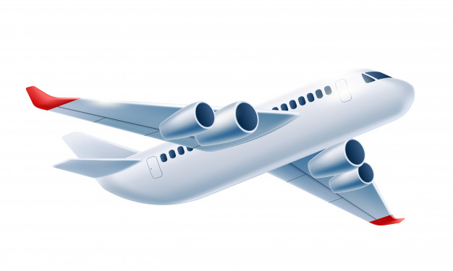
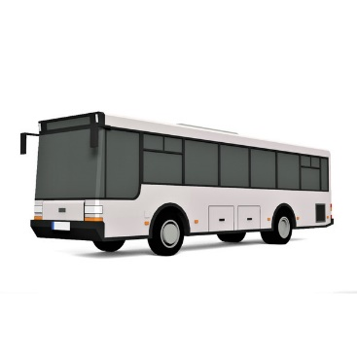
PRIJEVOZNA SREDSTVA
Koja prijevozna sredstva poznaješ?
Koje je tvoje omiljeno prijevozno sredstvo?

Slide 3
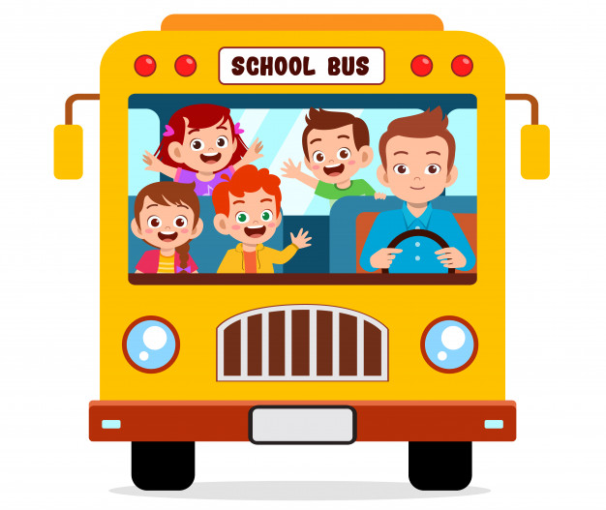
?
Kojim si prijevoznim sredstvom putovao do sada?
Kako si se osjećao kao putnik?
Je li ti bilo ugodno putovanje?
Jesu li prijevozna sredstva u kojima si se vozio bila čista?
Jesu li ostali suputnici bili pristojni/zanimljivi?

Slide 4

Zadatak
Napiši popis pravila pristojnog ponašanja u javnom prijevozu (ona pravila za koja misliš da su izuzetno važna).

Slide 5
Bonton u javnom prijevozu
1. Čekam svoj red da kupim kartu.
2. Za vrijeme vožnje sjedim mirno u svom sjedalu.
3. Ustupam svoje mjesto starijoj osobi.
4. Na izlasku i pri ulasku u autobus pristojno pozdravim vozača/konduktera.
5. Svoju kartu pokažem kondukteru.
6. Pazim na svoje stvari.
7. Ne zauzimam više mjesta nego što mi je potrebno.
8. Ne razgovaram glasno.
9. Prije ulaska u vozilo putnike trebam pustiti da izađu iz njega.

Slide 6
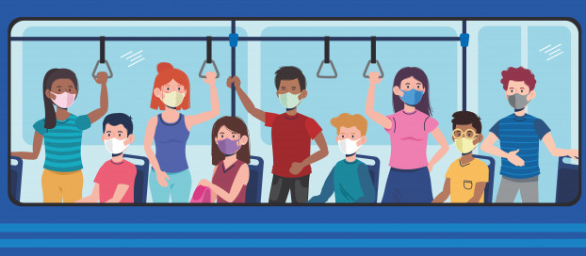
Poštivaš li ti bonton u javnom prijevozu?

